Slide 1
第5节 生态系统的稳定性
学习目标
1、阐述生态系统的自我调节能力（重点）
2、举例说明生态系统的抵抗力稳定性和
恢复力稳定性（重点）。
3、简述提高生态系统稳定性的措施。
4、关注人类对生态系统稳定性的影响。

Slide 2
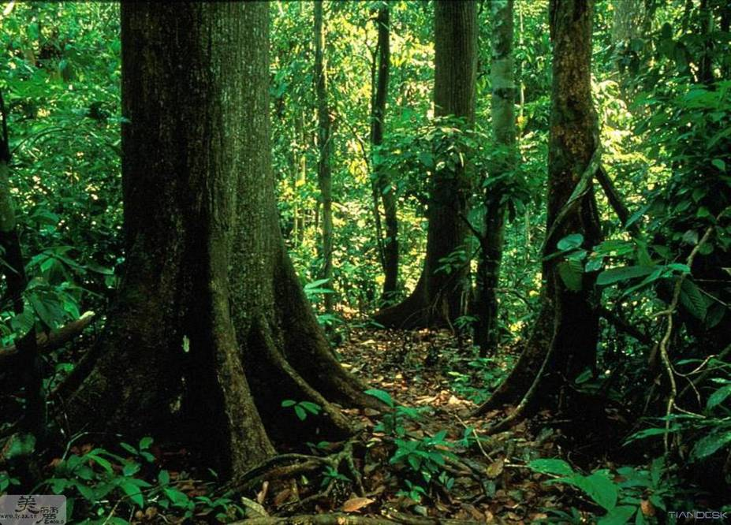
少量砍伐森林中的树木，森林的结构功能不会破坏。

Slide 3
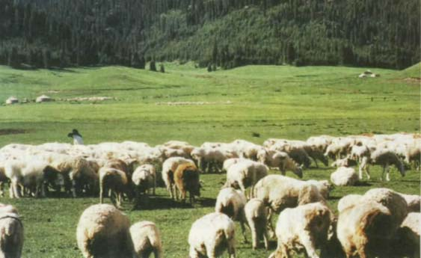
草原上适量放养牲畜，草场不至于破坏。

Slide 4
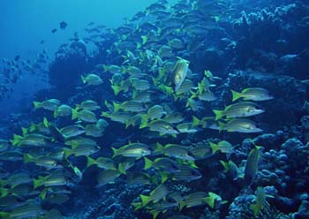
适度捕捉生态系统中的动物，也不会导致种群严重减小，更不会灭绝。

Slide 5
一、生态系统的自我调节能力
生态系统之所以能维持相对稳定，是由于生态系统具有自我调节能力。
自我调节有正反馈和负反馈调节。负反馈调节在生态系统中普遍存在，它是生态系统自我调节能力的基础。

Slide 6
负反馈
食虫鸟数量增大
食虫鸟数量减小
食物增多
食物减少
天敌减少
天敌增多
害虫数量减小
害虫数量增大

Slide 7
负反馈
作用：使生态系统达到或保持稳态
结果：抑制和减弱最初发生的变化

Slide 8
生态系统总是朝着种类多样化、结构复杂化和功能完善化的方向发展，直至达到成熟的最稳定状态为止。
生态系统的稳定：结构上的稳定、
（生态平衡） 功能上的稳定

Slide 9
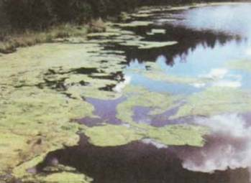
正反馈
生态系统中某一成分的变化所引起的其它一系列的变化，反过来加速最初发生变化的成分所发生的变化。
事例：有一个湖泊受到了污染，鱼类的数量就会因死亡而减少，鱼类死亡的尸体腐烂，又会进一步加重污染，引起更多的鱼类死亡，活鱼就更少了。
Notes:
分娩、凝血

Slide 10
当外界干扰因素超过一定限度时，生态系统自我调节能力会迅速丧失
黄土高原
土壤河流重度污染

Slide 11
生态系统所具有的保持或恢复自身结构和功能相对稳定的能力，叫做生态系统的稳定性。
抵抗力稳定性
生态系统抵抗外界干扰并使自身的结构 与功能保持原状（不受损害）的能力
“干扰”是指影响稳定状态的外界因素
“保持”是指与干扰同时表现的系统内在的自动调节能力
Notes:
生态系统的稳定性来自抵抗力稳定性和恢复力稳定性两个方面。

Slide 12
抵抗力稳定性高的生态系统特征
１、各营养级的生物数量多，
占有的能量多。
２、各营养级的生物种类多，
营养结构复杂。

Slide 13
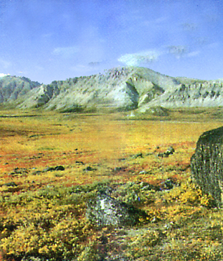
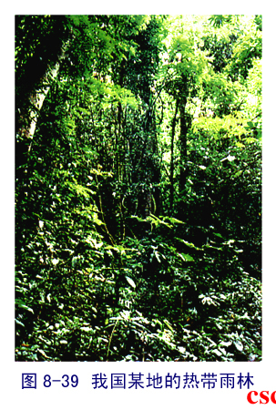
北极苔原生态系统
热带雨林生态系统
抵抗力稳定性较低
抵抗力稳定性较高

Slide 14
生态系统所具有的保持或恢复自身结构和功能相对稳定的能力，叫做生态系统的稳定性。
恢复力稳定性
生态系统在遭到外界干扰因素的破坏以后恢复原状的能力
“破坏”是指受外界因素影响使生态系统较远地偏离了原来的稳定范围
“恢复”是指外界因素消除后，生态系统重新建立稳定状态

Slide 15
恢复力稳定性高的生态系统特征
1、各营养级的生物个体小，数量多，繁殖快。
2、生物种类较少，物种扩张受到的制约小。
3、各营养级生物能以休眠等方式渡过不利时期或产生适应新环境的新类型。

Slide 16
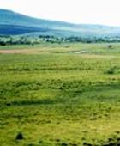
森林生态系统
草原生态系统
恢复力稳定性较弱
恢复力稳定性较强

Slide 17
抵抗力稳定性与恢复力稳定性的关系
对一个生态系统来说，抵抗力稳定性与恢复力稳定性一般存在相反关系。
稳定性
抵抗力稳定性
恢复力稳定性
生物量、生态系统复杂程度等

